Slide 1

TESTE WEB/APP
Jest ▪ Enzyme

Slide 2


Testes
INFORMAÇÕES GERAIS
Documente os requisitos de teste
Concentrar-se em pequenas funções da API
Teste de usabilidade
Teste de segurança

Slide 3
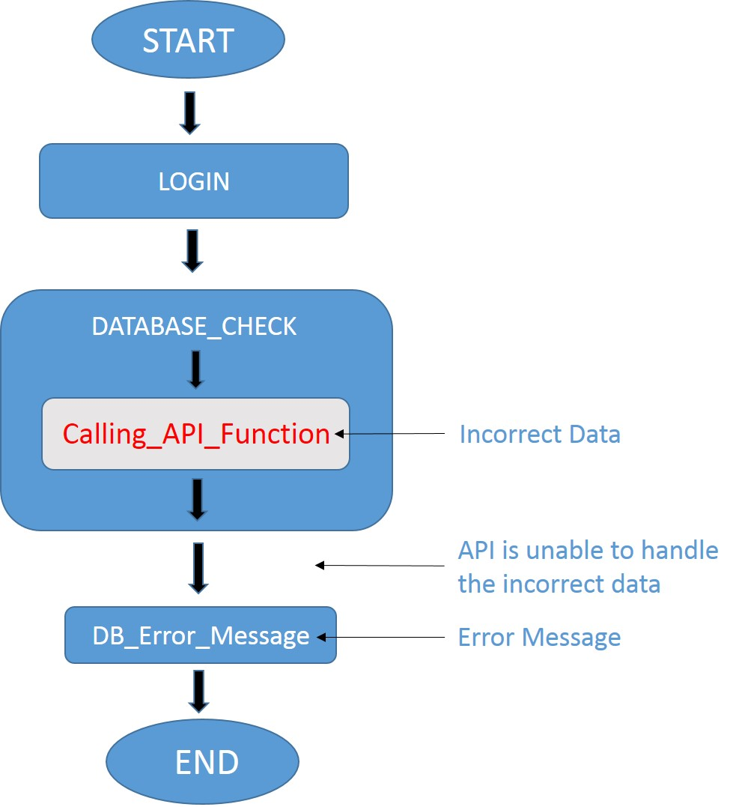
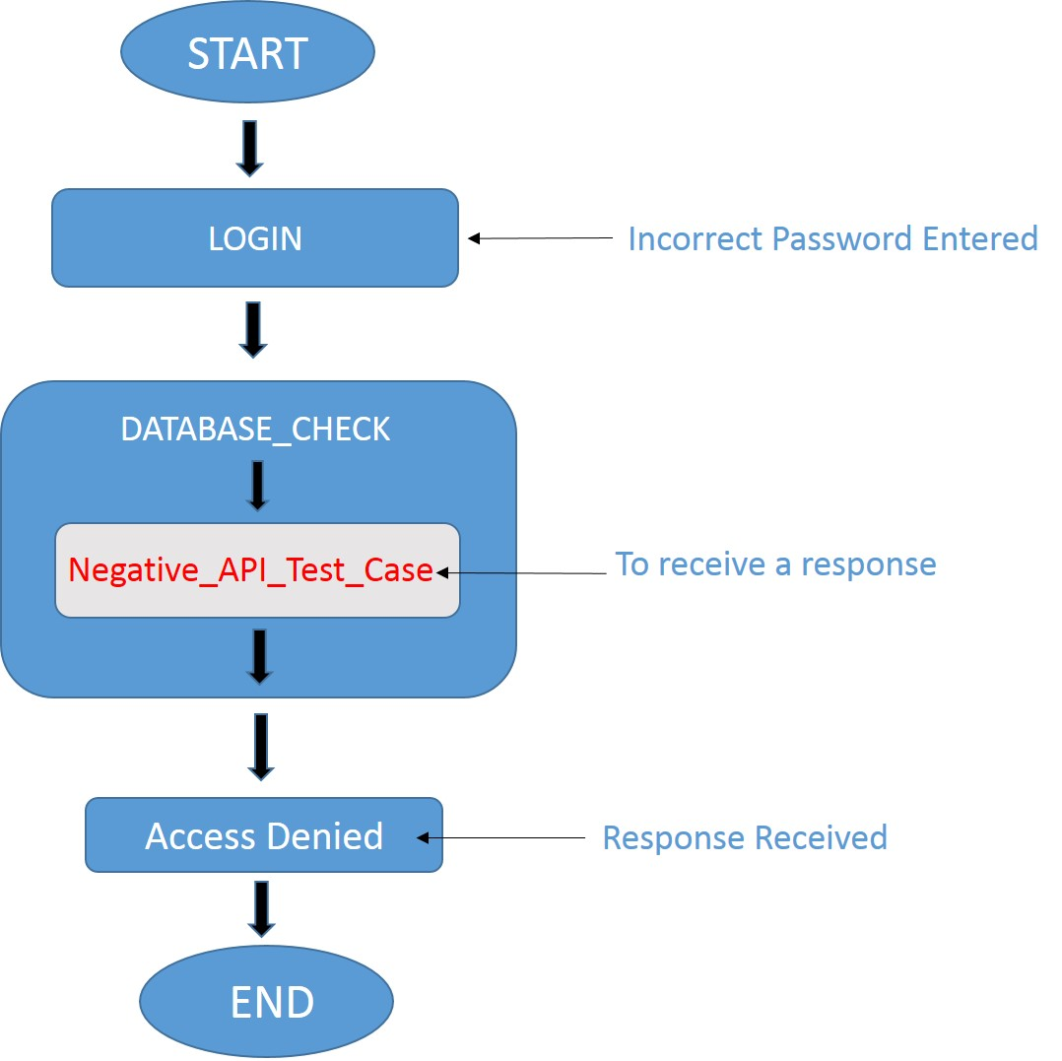

Slide 4


JEst
MOTIVOS DE SER UMA ÓTIMA ESCOLHA
Documentação Completa
Instalação e Configuração facilitadas
O melhor Test Runner
Rapidez

Slide 5
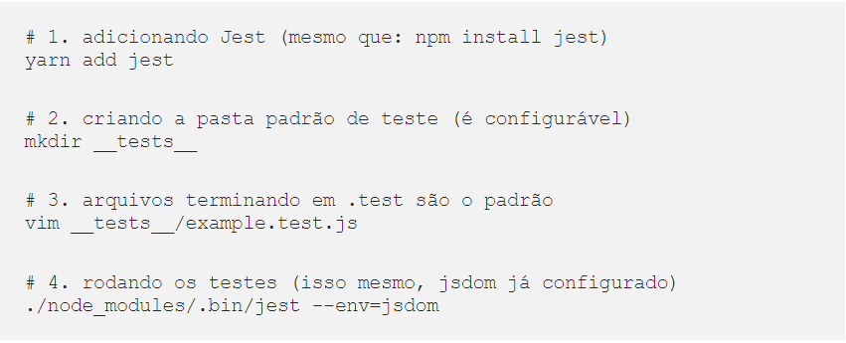

Slide 6
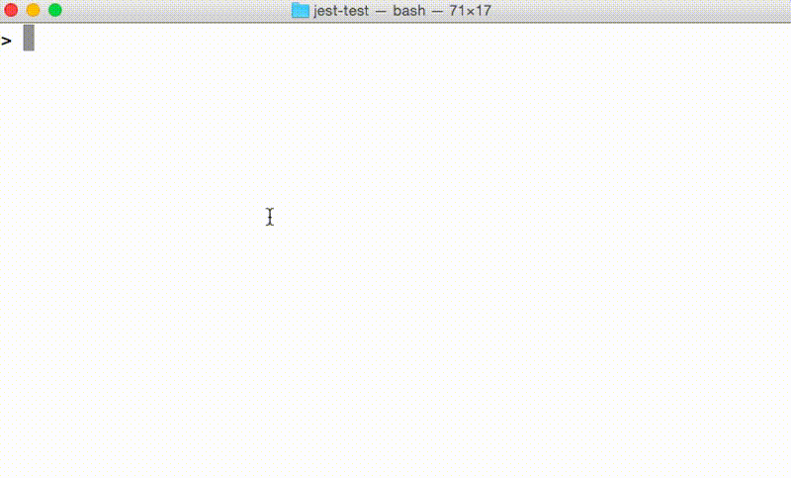

Slide 7

Enzyme
A BIBLIOTECA
O que é Enzyme?
Métodos de teste
Shallow
Mount e Render

Slide 8
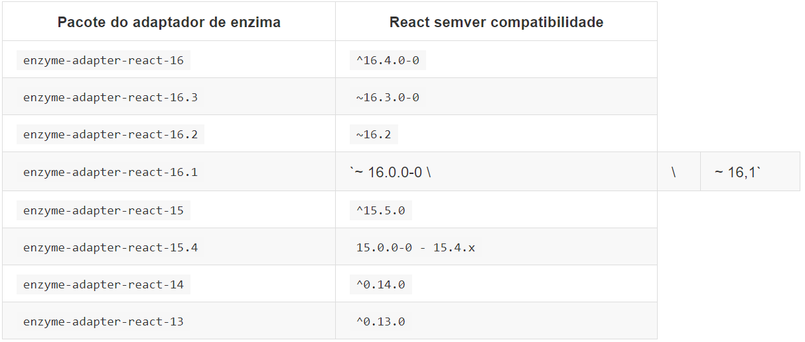


Slide 9

Jest▪Enzyme
COMO FUNCIONAM JUNTOS
Função do Jest
Função do Enzyme

Slide 10

a prática da programação

Slide 11

NOSSOS AGRADECIMENTOS
GABRIELLE ▪ CRISTINA
JOÃO ▪ VICTOR
LARISSA ▪ MORAES
LUCAS ▪ MELEGARO
MARIANA ▪ RÉGIA
+1 (589) 555‐0199
victoria@fabrikam.com

